Slide 1
电磁学复习题---选择题集

Slide 2
1. 图中实线为某电场中的电场线，虚线表示等势面，
由图可看出：
(A) E_{A}>E_{B}>E_{C} , U_{A}>U_{B}>U_{C}
(B) E_{A}<E_{B}<E_{C} , U_{A}<U_{B}<U_{C}
C
A
(C) E_{A}>E_{B}>E_{C} , U_{A}<U_{B}<U_{C}
B
(D) E_{A}<E_{B}<E_{C} , U_{A}>U_{B}>U_{C}
选D

Slide 3
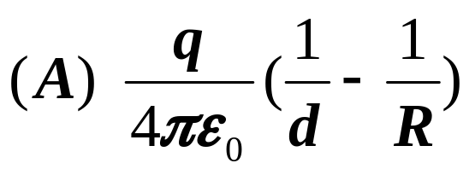
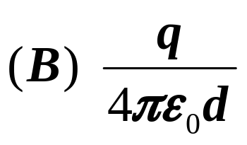



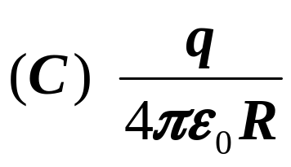

2.一个未带电的空腔导体球壳，内半径为R.在腔内离球心的距离为d处(d<R)，固定一点电荷+q，如图所示.用导线把球壳接地后，再把地线撤去.选无穷远处为零电势点，则球心O处的电势为
选A

Slide 4

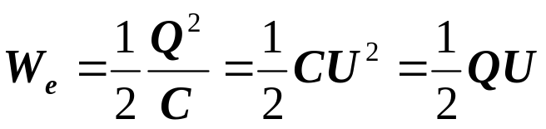
3. 充电后，用力F把电容器中电介质板拉出，在图a
和图b的两种情况下，电容器中储存的静电能量将
都增加.
都减少.
(a)减少，(b)增加.
(a)增加，(b)减少.
(a)
(b)
充电后仍与电源连接
充电后与电源断开
选C

Slide 5
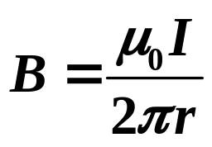
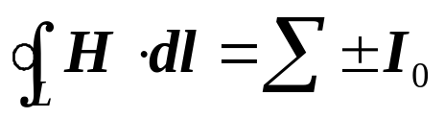
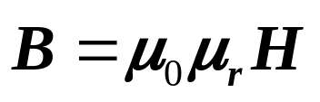
4. 若要使半经为4.0×10⁻³m的裸铜线表面的磁感应
强度为7.0×10⁻⁵T，则铜线中需要通过的电流为
0.14A.
1.4A.
2.8A.
14A.
选B

Slide 6
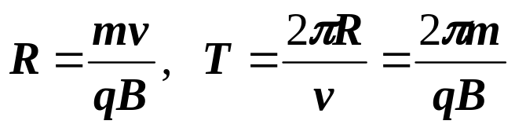
5. A、B两个电子都垂直于磁场方向射入一均匀磁场而作园周运动.A电子的速率是B电子速率的两倍.设R_{A}，R_{B}分别为A电子与B电子的轨道半径；T_{A}，T_{B}分别为它们各自的周期.则
R_{A} : R_{B} = 2, T_{A} : T_{B} = 2.
(B) R_{A} : R_{B} = 1: 2, T_{A} : T_{B} = 1.
(C) R_{A} : R_{B} = 1, T_{A} : T_{B} = 1 : 2.
(D) R_{A} : R_{B} = 2, T_{A} : T_{B} = 1.
选D

Slide 7
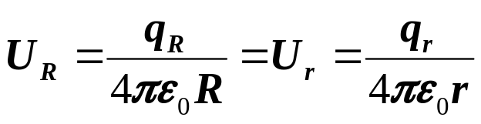
6. 有两个大小不相同的金属球，大球直经是小球的两倍，大球带电，小球不带电，两者相距很远.今用细长导线将两者相连，然后将导线撤除，大球与小球的带电之比为：
2.
1.
1/2.
0.
选A

Slide 8
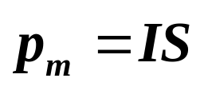
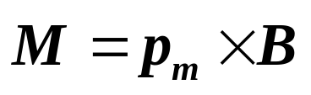
7.在匀强磁场中，有两个平面线圈，其面积A₁=2A₂，
通有电流I₁=2I₂，它们所受的最大磁力矩之比M₁/M₂
等于
1.
2.
4.
1/4.
选C

Slide 9



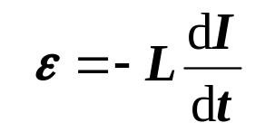
8.在一自感线圈中通过的电流I 随时间t的变化规律如
右图所示，若以I 的正流向作为ε的正方向，则代表
线圈内自感电动势ε随时间t
变化规律的曲线应为下图中
(A)、(B)、(C)、(D)中哪一个？
(B)
(C)
(D)
选D

Slide 10
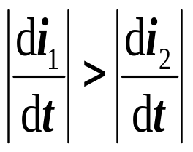
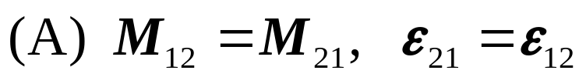
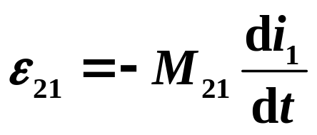
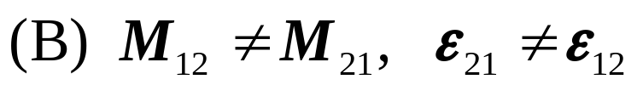
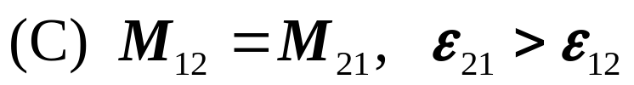
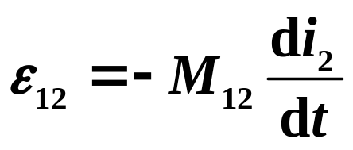
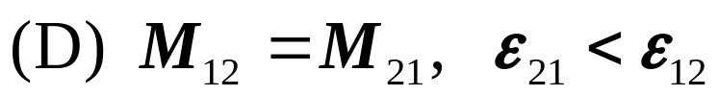
9. 有两个线圈，线圈1对线圈2的互感系数为M₂₁，而线圈2对线圈1的互感系数为M₁₂.若它们分别流过i₁和
i₂的变化电流且 ，并设由i₂变化在线圈1中产
生的互感电动势为ε₁₂ ，由i₁变化在线圈2中产生的互感电动势为ε₂₁ ，判断下述哪个论断正确：
选D

Slide 11
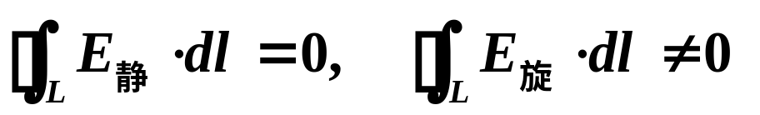
10. 一个电场局部电场线的分布如图，右边的电场线比较稀疏，左边的比较密集，且都互相平行。判断下述哪个论断正确：
(A) 这个电场是静电场
(B) 这个电场不可能是静电场
(C) 这个电场不可能是静电场, 也不可能是动电场.
(D) 这个电场可能是静电场, 也可能是动电场.
选B

Slide 12
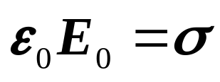
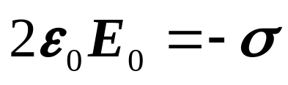

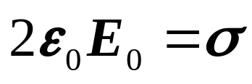
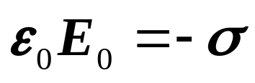
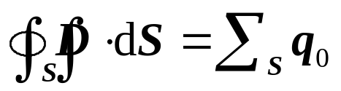
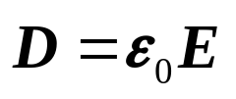
11.如图，一均匀带电的无限薄绝缘平板，电荷的面密度为σ，在一外电场中测量平板右侧的电场强度，得知它的方向与板面垂直向左，它的大小(绝对值)为E₀，而左侧的电场强度为零，则σ与E₀的关系为：
内
选D

Slide 13







12.电荷面密度为σ和-σ的两块“无限大”均匀带电的平
行薄平板，放在与平板相垂直的x轴
上的a和-a位置上，如图所示.设坐标
原点O处电势为零，则在-a<x<a区域
的电势分布曲线为
(A)
(B)
(C)
(D)
选C

Slide 14
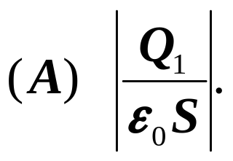
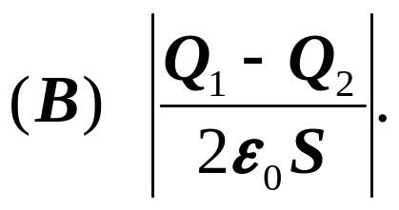
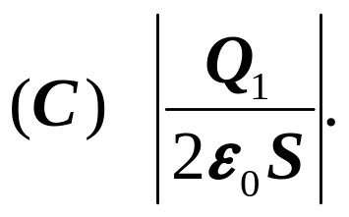
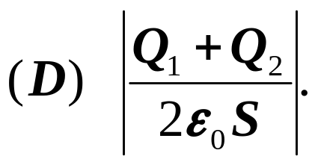
13. A、B 为两导体大平板，面积均为S，平行放置，如图所示. A板带电荷Q₁，B板带电荷Q₂，如果使B板接地，则AB间电场强度的大小E为
Q₁
A
Q₂
B
选A

Slide 15
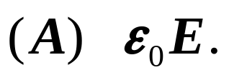
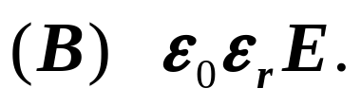
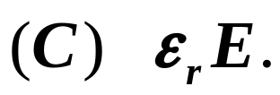
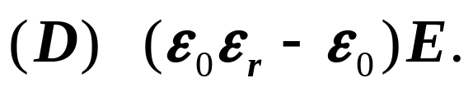
14. 一导体球外充满相对介电常量为ε_{r} 的均匀电介质，若测得导体外表面附近电场强度的大小为E(方向向外)，则导体球面上的自由电荷面密度为
选B

Slide 16
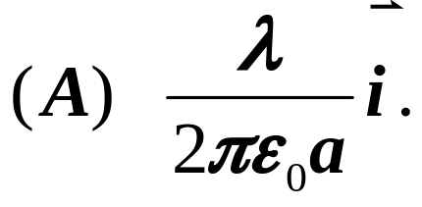


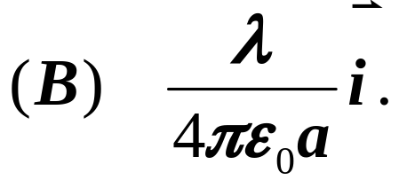




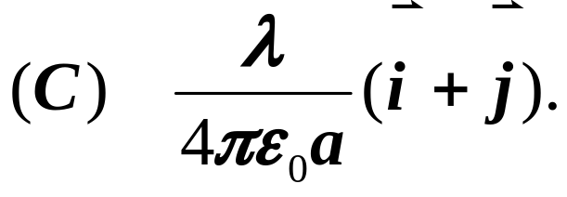


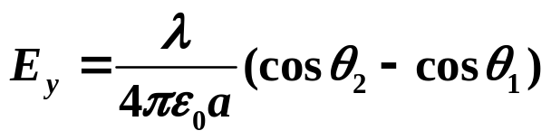
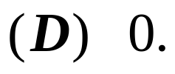

15. 图中所示为一沿x轴放置的“无限长”分段均匀带电直线，电荷线密度分别为+λ(x<0)和-λ(x>0)，则Oxy坐标平面上一点(0,a)处的电场强度为
选A

Slide 17





16. 如图所示，M、N为水平面内两根平行金属导轨，ab与cd为垂直于导轨并可在其上自由滑动的两根直裸导线.外磁场垂直水平面向上.当外力使ab向右平移时，则cd
(A) 不动
M
(B) 移动
N
(C) 向左移动
(D) 向右移动
选D

Slide 18
17. 图中，六根“无限长”导线互相绝缘，通过电流均为I，区域I、Ⅱ、Ⅲ、Ⅳ均为相等的正方形，哪一个区域指向纸内的磁通量最大？
(A) I 区域
Ⅰ
Ⅱ
(B) Ⅱ区域
(C) Ⅲ区域
Ⅲ
Ⅳ
(D) Ⅳ区域
(E) 最大不止一个
选B

Slide 19
18.如图所示的一细螺绕环，它由表面绝缘的导线在铁环上密绕而成，每厘米绕10匝.当导线中的电流I为2.0A时，测得铁环内的磁感应强度的大小B为1.0T，则可求得铁环的相对磁导率μ_{r}为(μ₀=4π×10⁻⁷N/A²)
(A) 7.96×10²
(B) 3.98×10²
(C) 1.99×10²
(D) 63.3
选B

Slide 20
19. 在园柱形空间内有一磁感应强度为B的均匀磁场，如图所示.B的大小以dB/dt>0速率变化.在磁场中有A、B两点，其间可放直导线AB和弯曲的导线AB，则
×
×
×
(A) 电动势只在AB导线中产生.
×
×
×
A
B
(B) 电动势只在AB导线中产生.
×
×
×
(C) 电动势在AB和AB中都产生，且两者大小相等.
(D) AB导线中的电动势小于AB导线中的电动势.
选D

Slide 21




20. 两个同心薄金属球壳，半径分别为R₁和R₂(R₂>R₁)，若分别带上电量为q₁和q₂的电荷，则两者的电势分别为U₁和U₂.选无穷远处为电势零点.现用导线将两球壳相连接，则它们的电势为
选B

Slide 22
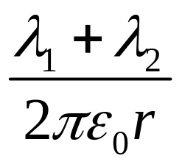
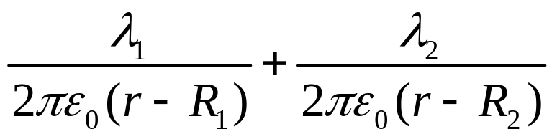
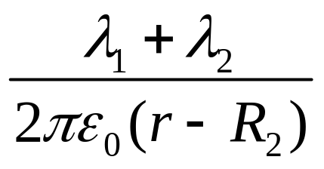
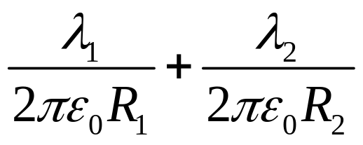
21、如图所示，两个“无限长”的、半径分别为R1和R2的共轴圆柱面，均匀带电，沿轴线方向单位长度上的所带电荷分别为λ1和λ2，则在外圆柱面外面、距离轴线为r处的p点的电场强度大小E为： [ ]
（A） （B）
（C） （D）

Slide 23
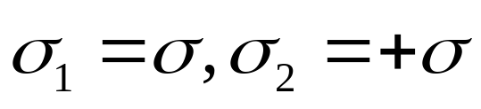
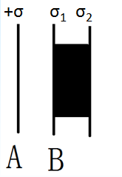
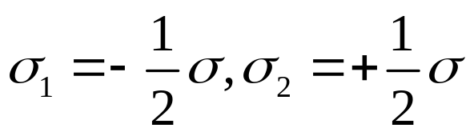
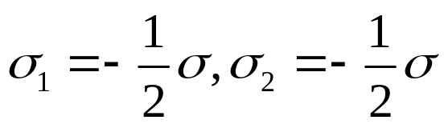
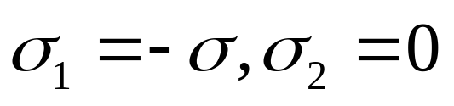
22、一“无限大”均匀带电平面A，其附近放一与它平行的有一定厚度的“无限大”平面导体板B，如图所示。已知A上的电荷面密度为+σ，则在导体板B的两个表面1和2上的感生电荷面密度为： [ ]
（A）
（B）
（C）
（D）

Slide 24
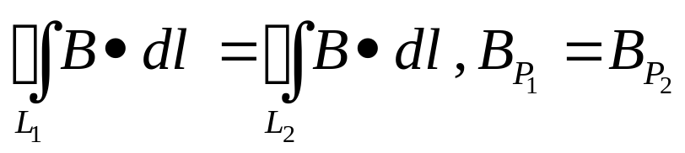
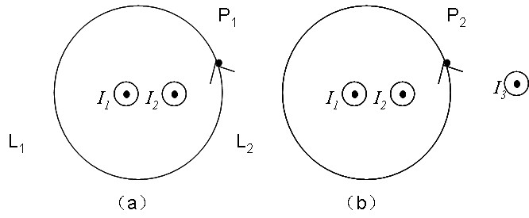



23、在图（a）和（b）中各有一半径相同的圆形回路L₁ 、L₂ ，圆周内有电流I₁ 、I₂ ，其分布相同，且均在真空中，但在（b）图中L₂ 回路外有电流I₃ ，P₁、P₂为两圆形回路上的对应点，则：[ ]
(A)
(B)
(C)
(D)

Slide 25





24、如图两个半径为R的相同的金属环在a、b两点接触（ab连线为环直径），并相互垂直放置。电流I沿ab连线方向由a端流入，b端流出，则环中心O点的磁感强度的大小为[ ]
(A) 0 (B)
(C) (D)
(E)

